Slide 1

BẢO VỆ PROJECT 2
SINH VIÊN THỰC HIỆN: HOÀNG ĐỨC KHẢI
GIẢNG VIÊN HƯỚNG DẪN: ĐINH THỊ HÀ LY

Slide 2
GIỚI THIỆU ĐỀ TÀI
PHÂN TÍCH HỆ THỐNG
NỘI DUNG
CÔNG NGHỆ SỬ DỤNG
DEMO
KẾT LUẬN

Slide 3

Giới thiệu đề tài
Phát hiện URL Phishing ứng dụng AI/ML
Lý do chọn đề tài:
Tấn công lừa đảo (Phishing) qua các đường dẫn (URL) ngày càng tinh vi, gây thiệt hại lớn cho người dùng.
Giải pháp truyền thống như blacklist/whitelist đã lỗi thời bởi tần suất xuất hiện các URL mới ngày càng tăng.
1.

Slide 4

Giới thiệu đề tài
Phát hiện URL Phishing ứng dụng AI/ML
Giải pháp:
Machine Learning có khả năng học từ dữ liệu thực tế, và ứng dụng vào việc phân loại các URL một cách tự động.
XGBoost là 1 thuật toán mạnh mẽ, cho phép phân loại nhanh và chính xác.
Muc tiêu:
Áp dụng kiến thức Machine Learning để xây dựng mô hình dự đoán.
Xây dựng 1 trang web đơn giản để kiểm tra thực tế.
2.

Slide 5
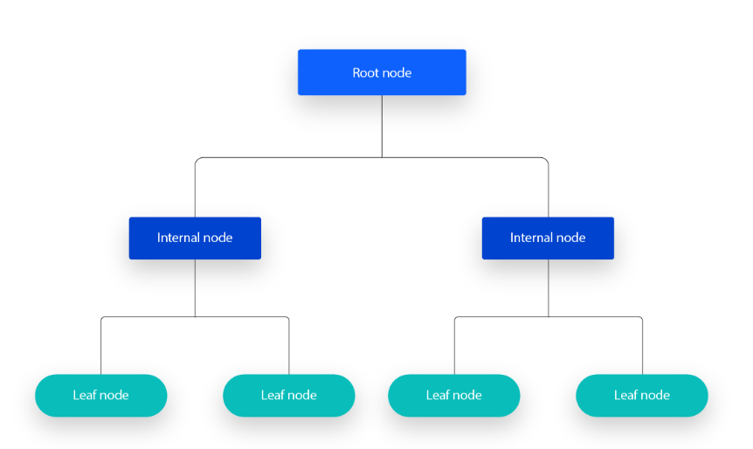
Giới thiệu đề tài
Vì sao chọn thuật toán XGBoost?
Cơ bản về XGBoost
Là thuật toán dựa trên Cây quyết định và Gradient Boosting – Kết hợp nhiều cây nhỏ, cây sau học hỏi từ cây trước.
Ưu điểm nổi bật
Độ chính xác cao, tốc độ phàn hồi nhanh
Cho phép dừng sớm, tránh học quá khớp.
Xử lý dữ liệu lớn hiệu quả, rất phù hợp với dữ liệu URL đa dạng.
3.

Slide 6


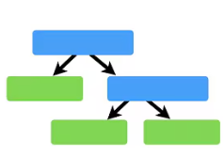


Phân tích hệ thống
Tổng quan hệ thống:
Các chức năng chính của hệ thống:
Phân tích các đặc trưng từ URL.
Sử dụng mô hình XGBoost để phân loại URL dựa trên các đặc trưng đã phân tích.
Hiển thị kết quả phân loại, cho phép gửi phản hồi.
Extract_features_from URL
Kiến trúc hệ thống gồm 3 thành phần:
Giao diện người dùng: Trang web đơn giản cho phép người dùng nhập URL để kiểm tra.
Phần xử lý dữ liệu: Xử lý dữ liệu đầu vào từ người dùng, tiến hành tách đặc trưng.
Mô hình XGBoost: Sử dụng để phân loại URL là an toàn hoặc lừa đảo. Được huấn luyện trên dataset offline.
Safe
Result
Phishing
4.

Slide 7
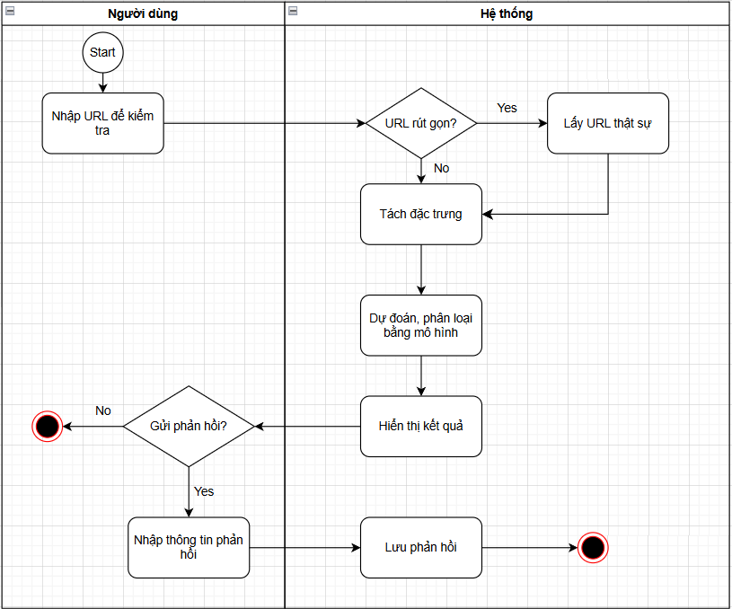
Luồng hoạt động chính của chương trình
5.

Slide 8


Công nghệ sử dụng
Python: Ngôn ngữ lập trình chính.
Được sử dụng cho toàn bộ hệ thống.
Dễ đọc, thư viện phong phú, hỗ trợ đa dạng cho Machine Learning.
GitHub: Quản lý mã nguồn.
6.

Slide 9




Công nghệ sử dụng
Flask: Framework tạo giao diện người dùng để nhận dữ liệu cho việc kiểm tra.
Requests: Sử dụng trong việc kiểm tra URL rút gọn.
App.py
Index.html
Scikit-learn, xgboost: Sử dụng để huấn luyện mô hình XGBoost.
Joblib: Đóng gói model để có thể sử dụng trong việc phân loại.
Styles.css
Python
Extract_features_from_url.py
Numpy: Sử dụng để chứa thông tin dữ liệu đầu vào để chuẩn bị đưa vào model tiến hành dự đoán.
Xgb_model.pkl
7.

Slide 10

demo

Slide 11
Kết luận
Công việc đã hoàn thành
✅ Xác định được URL có thể bị ẩn giấu dưới dạng rút gọn
✅ Phân tích đặc trưng tĩnh của URL rõ ràng
✅ Xây dựng trang web đơn giản, dễ thao tác với người dùng
✅ Cho phép người dùng gửi phản hồi
8.

Slide 12
Kết luận
Kết quả đạt được
Hệ thống đã kiểm thử với 65226 URL, bao gồm 32613 URL an toàn (50%) và 32613 URL lừa đảo (50%).
Mô hình XGBoost thu được kết quả:
Phân loại | Số lượng | Dự đoán đúng | Dự đoán sai | Độ chính xác
Safe | 32613 | 30165 | 2448 | 91.88%
Phishing | 32613 | 30679 | 1934 | 93.58%
Nhận xét mô hình phân loại URL:
✔️ Hiệu suất cao trên 1 tập kiểm thử lớn.
✔️ Tốc độ phản hồi nhanh (Avg < 100ms)
⚠️ Kết quả kiểm tra thực tế không như mong đợi , có thể do:
URL lừa đảo ngày càng được phát triển tinh vi hơn.
Chưa kết hợp các đặc trưng động của URL vào để phân loại.
9.

Slide 13


Kết luận
Ưu Và nhược điểm của hệ thống
Ưu điểm
Nhược điểm
✅ Dễ sử dụng cho người dùng
✅ Tốc độ phân loại nhanh
⚠️ Khả năng phân loại URL còn hạn chế
⚠️ Không thể tự động cải thiện mô hình theo thời gian thực
10.

Slide 14



Kết luận
Hướng phát triển trong tương lai
Sử dụng mô hình mạnh hơn
Thử nghiệm các mô hình nâng cao như Deep Learning, hoặc kết hợp nhiều model cùng lúc
Cải thiện độ chính xác, có khả năng đánh giá chính xác cao các URL thuộc dạng Zero-Day
Áp dụng phân tích động
Hiện tại hệ thống chỉ áp dụng phân tích đặc trưng tĩnh
Phân tích đặc trưng động giúp phát hiện và ngăn chặn các kĩ thuật tấn công tinh vi
Cải thiện việc cập nhật mô hình
Cải thiện hiệu suất phản hồi của hệ thống
Xây dựng hệ thống tái huấn luyện định kì dựa vào dữ liệu phản hồi từ người dùng
11.

Slide 15

Hỏi đáp

